Slide 1
內隱態度對自動化系統信任的影響
I Trust It, but I Don’t Know Why: Effects of Implicit Attitudes Toward Automation on Trust in an Automated System
報告者: 陳善治 指導教授: 柳永青 教授
作者: Merritt et al.
期刊(年分): HUMAN FACTORS(2013)

Slide 2
背景動機及目的
1

Slide 3
1-1 背景動機
第一章
過度和/或過度依賴自動化可能會產生生死攸關的影響，因此迫切需要了解用戶何時以及為何依賴自動化。未能適當地使用自動化導致了悲劇死亡（Sparaco，1995 年）。
過度信任或信任不足都可能存在問題。過度信任可能會導致自動化濫用，其中用戶過於依賴自動化，不信任可能會導致自動化廢棄，其中用戶無法依賴自動化來提高性能（Parasuraman & Riley，1997）。

Slide 4
1-1 背景動機
第一章
因為不同的用戶可能對同一個自動化系統有不同的看法（Merritt & Ilgen, 2008），研究人員已經檢查了影響信任的個體差異包括:
自信 (Lee & Moray, 1994)
情緒 (Merritt, 2011)
個性 (Merritt & Ilgen, 2008; Szalma & Taylor, 2011)
信任機器（Merritt & Ilgen, 2008）。

Slide 5
1-1 背景動機
第一章
過去關於信任態度預測因素的實證研究主要集中在顯性預測因素上，很少評估隱性預測因素。然而，顯性和隱性過程都會影響感知和行為（Gawronski & Bodenhausen，2006）。
“自動化”與“好”或“壞”之間的自動聯繫的強度可以描述為一個人對自動化的內隱態度。在有意識地感知到內隱態度激活的某些情況下，它可以被描述為“直覺反應”（Ranganath, Smith, & Nosek, 2008）。

Slide 6
1-2 目的
第一章
本研究的重點是對自動化系統的內隱態度，這被定義為個人與自動化的心理有關的認知，並出現在從非常消極到非常積極的連續事件上。
自動化的內隱態度可能會對用戶與特定自動化系統的交互產生重大影響。研究的目標是對自動化的內隱態度及其在預測對”自我報告”信任方面的效用。

Slide 7
文獻探討
2

Slide 8
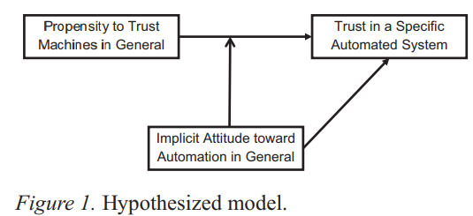
2.相關文獻
第二章
對自動化的內隱態度可能影響用戶信任的過程在某些方麵類似於 Lee 和 See (2004) 的信任過程的概念。
假設模型如圖 1 所示。信任機器的傾向和對特定自動化系統的實際信任已建立為單獨的結構（Merritt, 2011）。
信任機器的傾向
信任特定的機器
對自動化的內隱態度

Slide 9
2.相關文獻
第二章
較高信任傾向的人對自動化系統有較高的初始信任，遇到自動化錯誤時信任傾向較高的個人通常比信任傾向較低的人表現出更明顯的信任下降（Dzindolet, Pierce, Beck, & Dawe, 2002; Madhavan & Wiegmann, 2007 ；梅里特和伊爾根，2008 年）。
當自動化在簡單的任務上出錯時，信任度的下降尤其明顯（Madhavan, Wiegmann, & Lacson, 2006）。

Slide 10
2.相關文獻
第二章
假設 1a：當自動化性能明確良好時，信任機器的傾向將與對自動化系統的更高實際信任度相關聯。
假設 1b：當自動化性能不明確時，信任機器的傾向將與對自動化系統的更高實際信任度相關聯。
假設 1c：當自動化出現明顯錯誤時，信任機器的傾向將與對自動化系統的實際信任度降低相關聯

Slide 11
方法
3

Slide 12
3-1 受測者
第三章
樣本為 69 名大學生（年齡 M = 25；77% 為女性；58% 為白人）。所有參與者都通過網路完成了實驗。

Slide 13
3-2 儀器設備
第三章
受測者各自的電腦

Slide 14
3-3 受測者工作
第三章
首先完成了外顯（即自我報告）信任傾向測量和對自動化測量的內隱態度。
完了 30 次試驗的 X 射線篩查任務，類似於過去研究 (Merritt, 2011)。受測者查看行李箱的 X 射線圖像，目的是確定每張圖像是否包含槍或刀。進行任務時需要記住一個八位數字(Gilbert & Hixon，1991），以模擬具有多個同時需求的現實環境。
篩查時會收到 (即自動行李檢查器 (ABI)的建議。在每次檢查時受測者首先出決定，再看 ABI 的建議，然後做出最終決定。沒有提供績效反饋。

Slide 15
3-4 實驗設計
第三章
每個參與者都遇到了三個級別的自動化性能（明顯好、模棱兩可和明顯差）。

Slide 16
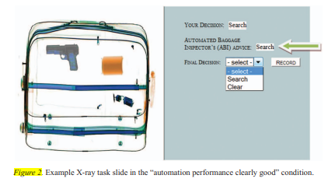
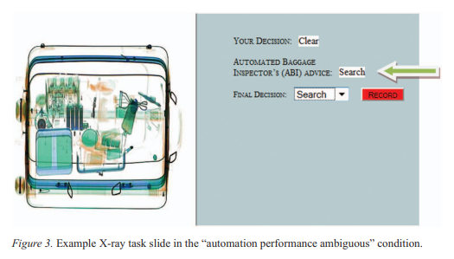
3-5 實驗程序
第三章
明顯良好的狀態（前 10 張投影片），ABI 沒有出錯。
模棱兩可的情況下（投影片11-20），自動化出現了兩個錯誤（一個未命中，一個誤報）。

Slide 17
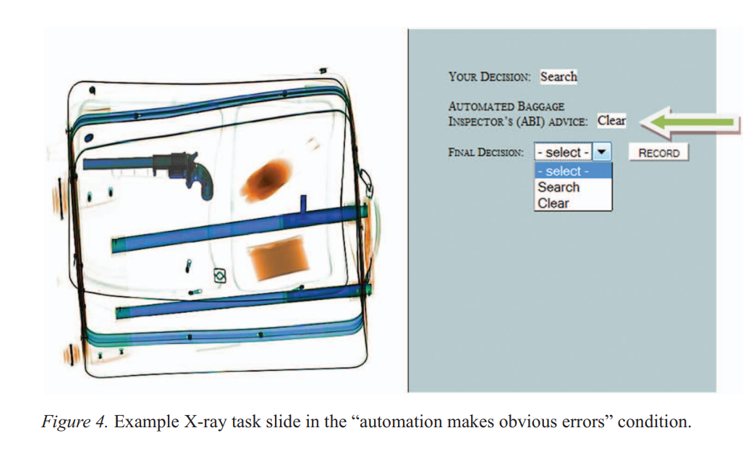
3-5 實驗程序
第三章
在明顯很差的情況下（投影片 21-30），ABI 也犯了兩個錯誤（一個未命中，一個誤報），但這些錯誤對參與者來說明顯的。

Slide 18
結果
4

Slide 19
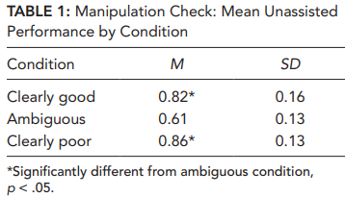
4. 結果
第四章
在明顯良好和明顯較差的表現顯著高於在模棱兩可的條件（分別為 t = 9.48 和 9.81）。
在明顯良好和明顯較差的表現沒有顯著差異（t = .94，p = .35）。
第二組中聽取錯誤建議第比率顯著高於第三組
在組 1 和組3 比在模塊 2 中能夠更好地執行任務。

Slide 20
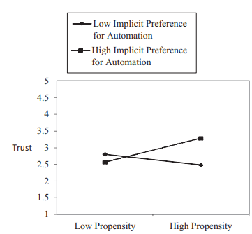
4. 結果
第四章
對於信任傾向或對自動化的內隱態度，沒有發現顯著的主效應。 然而，發現了顯著的交互作用（B = 1.10，ΔR2 = .07）
與缺乏信任傾向的人相比，那些對自動化有更高的外顯信任傾向和更積極的內隱態度的人具有更高的實際信任

Slide 21
結果與討論
5

Slide 22
5. 結果與討論
第五章
當系統的性能明確且良好時，信任傾向與對系統的更高信任度相關
當自動化的性能不明確時，信任傾向也與信任顯著相關。
當自動化性能不明確時，用戶對自動化的內隱態度和信任傾向相加，可以預測信任。這是對自動化的內隱態度在影響對自動化的信任方面的潛在作用的首次證明。
對自動化的內隱態度可能是一個重要的槓桿，可用於在模棱兩可的情況下校准信任。
信任傾向高的人在自動化錯誤後通常表現出明顯的信任下降（例如，Merritt & Ilgen，2008）。

Slide 23
5. 結果與討論
第五章
我們的研究結果表明，對自動化的積極內隱態度與高信任傾向相結合，可以緩衝信任度，以抵禦通常與高信任傾向相關的下降。
我們發現用戶對自動化的信任受到內隱態度和外顯態度的影響。但人們沒有意識到他們的內隱態度對他們的態度和行為的影響（Gawronski et al., 2006）。

Slide 24
THANKS!
Any questions?

